Slide 1
九品福健康产业之大蒜深加工综合技术应用与推广项目
创始人：周渫文

Slide 2
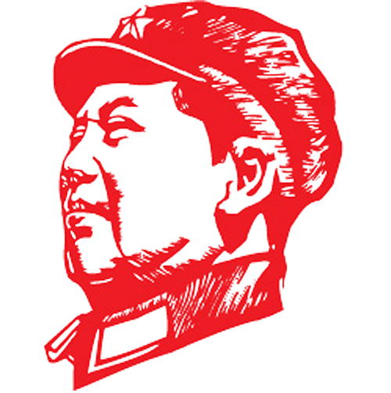
前 言
毛主席说：身体是革命的本钱；
人生最大的遗憾是人死了钱还没花完；钱没有了可以再赚，健康的身体失去了就赚不回来了。
一个人最输不起的就是健康的身体！
拥有了健康的身体就等于拥有一切！

Slide 3

为什么要选择健康产业
健康产业是真正
可持续发展的产业，
是永不落幕的
财富大舞台
健康产业属于典型的技术密集型、资本密集型、低碳型的绿色产业，属于各国政府重点扶持的产业
健康产业是
公认的朝阳产业
健康产业拥有庞大的市场容量和增长空间，未来五年全球健康产业的产值将达到万亿美元的规模，而且将以每年不低于20%的速度增长，中国的增长速度会更快。世界卫生组织和世界银行公布：当一个国家的人均GDP在1000至3000美金时就必将迎来健康产业的井喷式发展，而中国正处于这个阶段

Slide 4





布局一个完整的健康产业生态圈！
智能
安防
终端
智能交互
互联网络
技术
九品福
健康产业
数字
农业
健康档案
数据库
可视追溯
系统
慧农
基地
绿色食品
产业园

Slide 5



九品福大蒜素油健康新选择
PART TWO
纯天然
零添加
真健康
点击此处添加标题点击此处添加标题

Slide 6


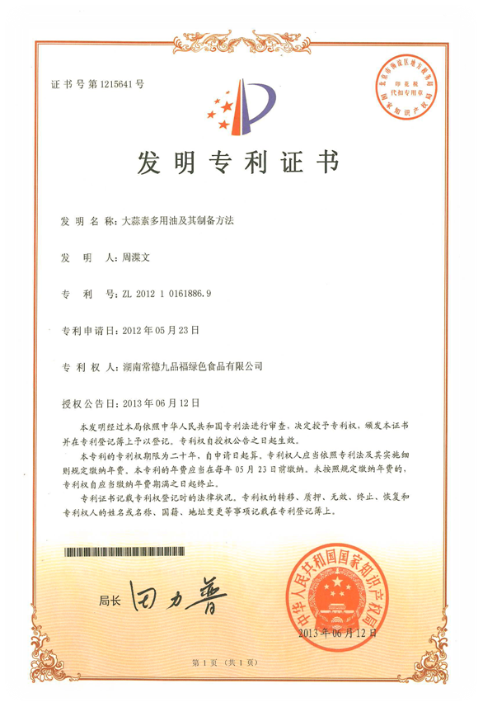
技术亮点
创造性研制成果
创造性研发了一套大蒜素多用油的制备工艺，解决了工序繁琐、相溶性差的问题，同时，研发了大蒜素油等系列新产品，提升了产品附加值与生产效率。推动了大蒜深加工产业的健康发展。

Slide 7




制备工艺自制设备成果

Slide 8


我们是…
目前国内最大最专业的大蒜深
加工研究和
生产基地
国家级农业科技成果
常德市农业产业化
龙头企业
常德市农业产业化
龙头企业
湖南省著名商标
湖南省专精特新
“小巨人”企业
国家高新技术
企业

Slide 9

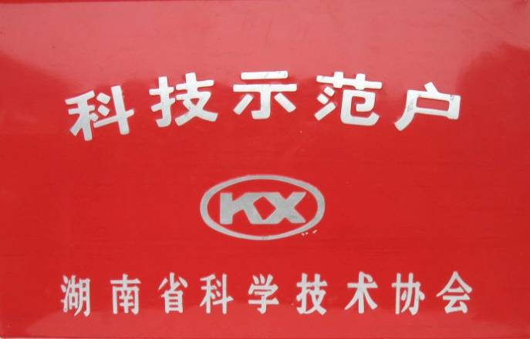
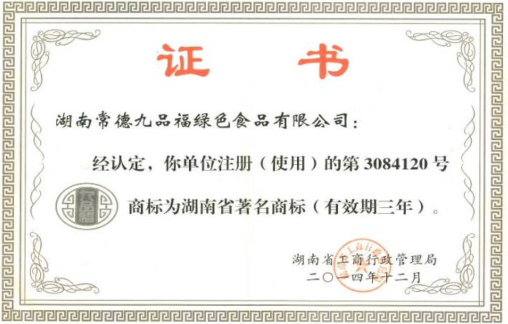
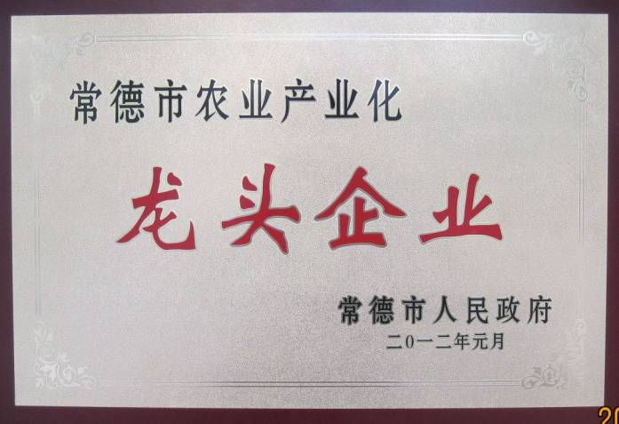
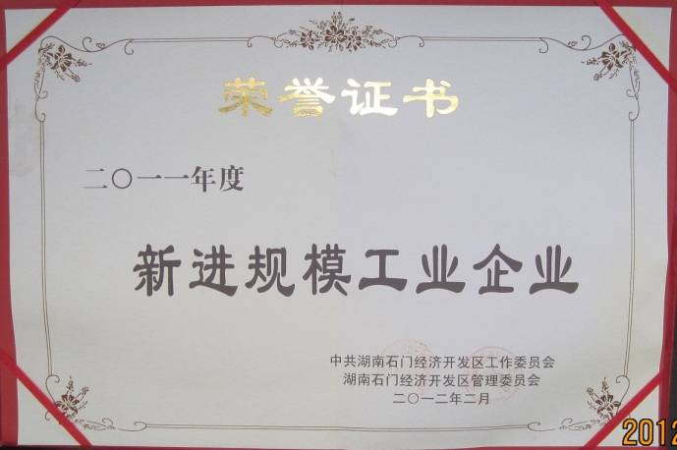
我们是…
常德市农业产业化
龙头企业
湖南省著名商标

Slide 10


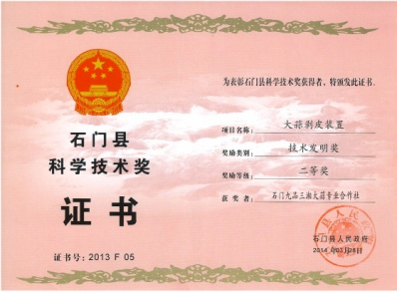
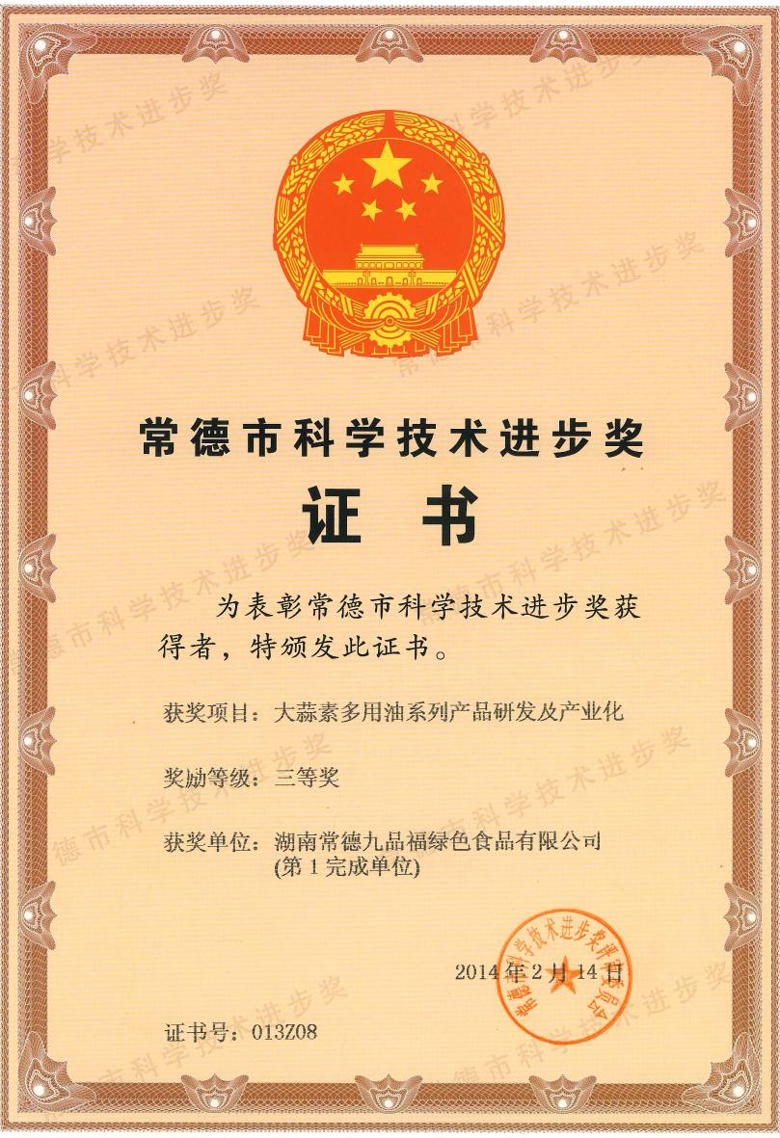

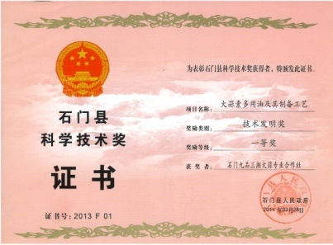
创新技术相关荣誉

Slide 11


九品福大蒜素油市场前景概况
健康教育、咨询、服务业发达，政府重视，甚至上升到国家战略
健康产品产值巨大，已远远超过药品行业
产品定位准确，是营养补充剂或功能食品，与药品有明确的界限
产品涵盖所有人群，持续消费，销量大
是政府高度支持的绿色产业
产品价格适中，接近快速消费品价格，是普通消费品
研发和营销并重，走理性营销路线

Slide 12


市场分析
本项目产品大蒜素多用油除具有普通食用油的营养价值外，由于大蒜素高效提取融入，从而增加了医疗保健作用。此技术解决了生吃大蒜会口臭，熟吃无功效的难题
创意
我国是大蒜全球重要的生产国和出口国，目前行业市场总值超200亿元。加强大蒜深加工技术研究，已成为我国大蒜产业健康可持续发展的总体方向和必然选择。
生产
据百度搜素数据显示“大蒜素”搜素量年为从三年前15万次---2015年1100多万次，由此可以推论大蒜素产品越来越受到人们的关注，市场正在撬动发展空间巨大。
数据分析

Slide 13
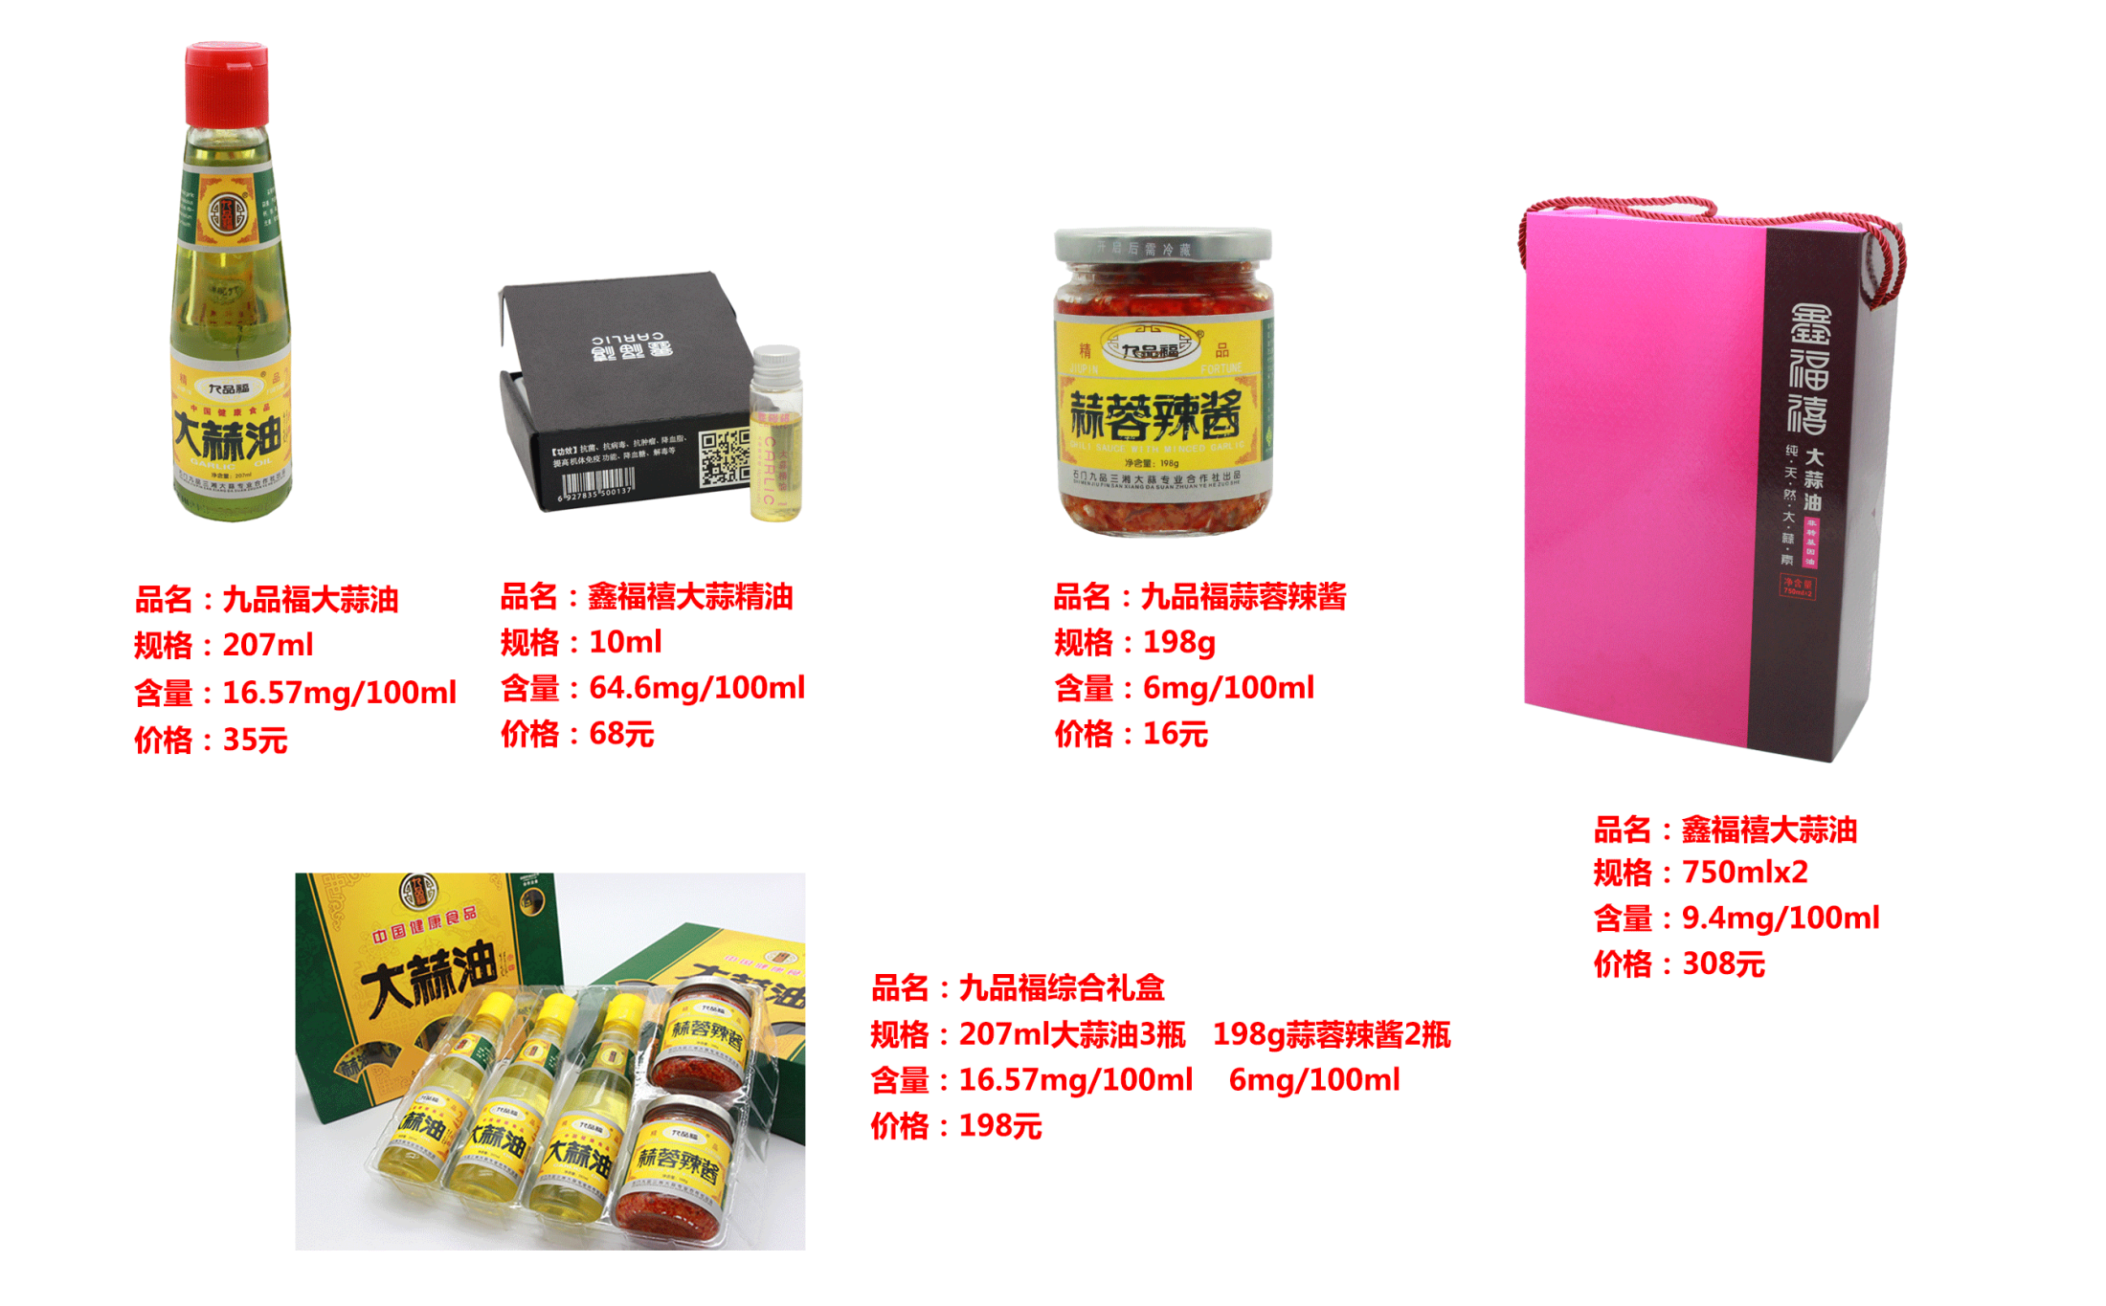

产品价格

Slide 14

九品福大蒜素油发行价
1.国外大蒜素产品120万美金每吨，合300克180元美金；
2.国内大蒜素胶囊50克/100粒198元，合300克1988元；
九品福高含量大蒜素油发行价：375毫升X2为一组
价格298元每组，合300克为119元

Slide 15


Slide 16


总 结
推广功效显著、价格低廉、科技含量高、纯天然提取工艺纯净大蒜素油，是中国健康产业发展史中历史性的机遇，是产业的大势所趋，是世界卫生组织（WHO）的积极行动，是提高国民身体素质、减轻国家医疗费用开支的爱国行为，由于大蒜素目前认知度低，而其对人类又非常重要，随着政府、学术界、企业界立体推广力度不断加大，将迎来大蒜素油的商业热潮，从而可以预计：大蒜素油将如同水米油盐一样成为人们生活中的必需品，即快速消费品，价廉物美的九品福大蒜素油将带领中国健康产业率先走向快速消费品时代，改变中国保健品行业的形象，让中国的老百姓享受优质的健康产业的服务。

Slide 17
THANK
YOU
抗病毒产品研制成果正进入试生产，产品定位、市场调研阶段.....
湖南常德九品福绿色食品有限公司

